Slide 1
Фауна Австралії

Slide 2
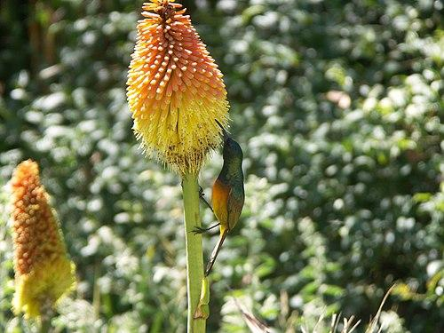
Фауна Австралії
Тваринний світ Австралії складається з величезної різноманітності тварин; близько 46% птахів, 69% ссавців, 94% земноводних і 93% рептилій, що населяють континент, є ендеміками. Цей високий рівень ендемізму можна пояснити довгою географічною ізоляцією континенту, тектонічною стабільністю та впливом унікальної моделі зміни клімату на ґрунт і флору протягом геологічного часу. Унікальною особливістю фауни Австралії є відносна нечисленність місцевих плацентарних ссавців.
Ендемізм

Slide 3
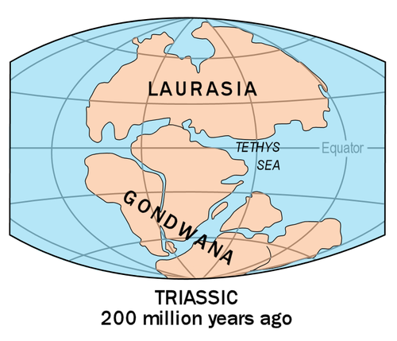
Походження та історія
Як геологічні, так і кліматичні явища допомогли зробити фауну Австралії унікальною. Колись Австралія була частиною південного суперконтиненту Гондвана, який також включав Південну Америку, Африку, Індію та Антарктиду. Гондвана почала розпадатися 140 мільйонів років тому (MYA); 50 млн років тому Австралія відокремилася від Антарктиди і була відносно ізольованою до зіткнення Індо-Австралійської плити з Азією в епоху міоцену 5,3 млн років тому.
Докази свідчать про те, що Австралія була частиною суперконтиненту Гондвана

Slide 4
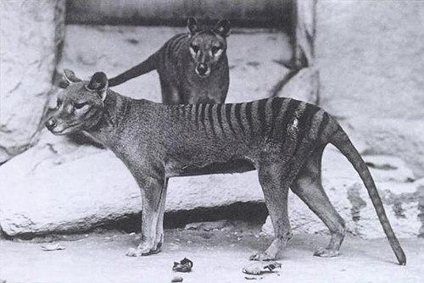
Ссавці
Австралія має багату історію викопних решток ссавців, а також різноманітні існуючі види ссавців, серед яких переважають сумчасті, однак наразі існують обмежені таксономічні дослідження ссавців Австралії. Запис скам’янілостей показує, що однопрохідні були присутні в Австралії з ранньої крейди 145–99 млн років тому, а сумчасті та плацентарні ссавці датуються еоценом 56–34 млн років тому, коли сучасні ссавці вперше з’явилися в літописі скам’янілостей.
Тасманійський тигр був найбільшим нещодавно м’ясоїдним сумчастим, але офіційно визнаний вимерлим з 1936 року.

Slide 5
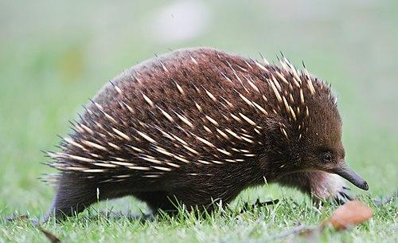
Однопрохідні та сумчасті
Два з п’яти існуючих видів однопрохідних зустрічаються в Австралії: качкодзьоб і короткодзьоба єхидна, інші три є єхидни, які зустрічаються лише в Новій Гвінеї. Однопрохідні відрізняються від інших ссавців способами розмноження; зокрема, вони відкладають яйця замість того, щоб народжувати живих дитинчат. Качкодзьоб — отруйний качкодзьобий ссавець-амфібія, що відкладає яйця, — вважається одним із найдивніших істот у тваринному світі. Коли Джозеф Бенкс вперше представив його англійським натуралістам, вважалося, що це обман.
Короткодзьоба єхиднаКачкодзьоб

Slide 6
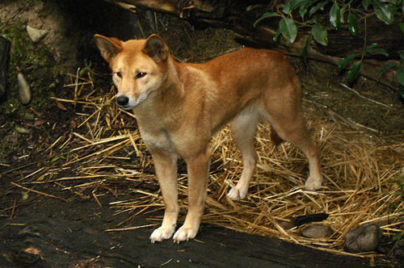
Плацентарні ссавці
В Австралії є корінні плацентарні ссавці з двох рядів: кажани — загін Chiroptera — представлений шістьма родинами; а миші та щури — загін Rodentia родини Muridae. Є лише два ендемічних роди кажанів, хоча 7% світових видів кажанів живе в Австралії. Гризуни вперше прибули до Австралії 5–10 MYA, піддавшись широкому випромінюванню, щоб створити види, відомі як «старі ендемічні» гризуни. Давні ендеміки представлені 14 існуючими родами.
Дінго був першим плацентарним ссавцем, завезеним в Австралію людьми приблизно 4000 років тому.

Slide 7
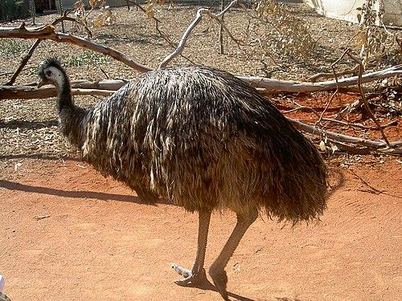
Птахи
Австралія та її території є домом для близько 800 видів птахів; 45% з них є ендеміками Австралії. Скам'янілі рештки птахів в Австралії неоднорідні; однак є записи про предків сучасних видів ще в пізньому олігоцені. Птахи з гондванської історією включають нелітаючих ратичних (ему та південний казуар), мегаподів (малька та австралійська індичка), а також величезну групу ендемічних папуг із ряду Psittaciformes.
Ему є другим за величиною існуючим видом птахів. Це геральдичний птах, зображений на гербі Австралії.

Slide 8
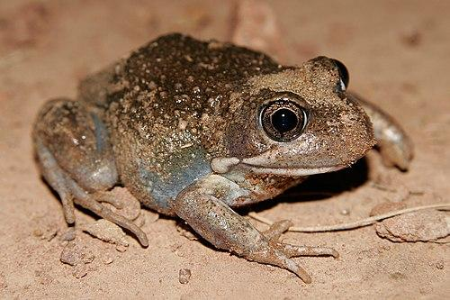
Амфібії та рептилії
В Австралії є чотири сімейства місцевих жаб і одна завезена жаба, очеретяна жаба. У 1935 році очеретяна жаба була завезена в Австралію під час невдалої спроби боротьби зі шкідниками цукрової тростини. Відтоді він став руйнівним шкідником, який поширився по Північній Австралії. Окрім конкуренції з місцевими комахоїдними за їжу, очеретяна жаба виробляє отруту, токсичну як для місцевої фауни, так і для людей. Myobatrachidae, або південні жаби, є найбільшою групою жаб в Австралії, яка налічує 112 видів, класифікованих у будь-якому місці від 17 до 22 родів.
Східна жаба банджо є поширеним видом жаб у східній Австралії.

Slide 9
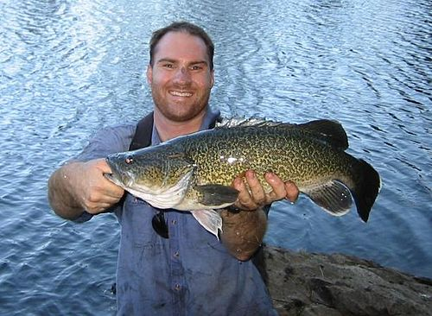
риба
Водні шляхи Австралії населяють понад 5000 видів риб; з них 24% є ендемічними. Однак через відносну нестачу прісноводних водних шляхів Австралія має лише близько 300 видів прісноводних риб. Дві сімейства прісноводних риб мають давнє походження: аровани або кістковоязикові та квінслендські дводихоподібні. Квінслендська дводишна риба є найпримітивнішою з дводишних риб, яка розвинулась до того, як Австралія відокремилася від Гондвани.
Мюррейська тріска є найбільшою прісноводною кістковою рибою в Австралії.

Slide 10
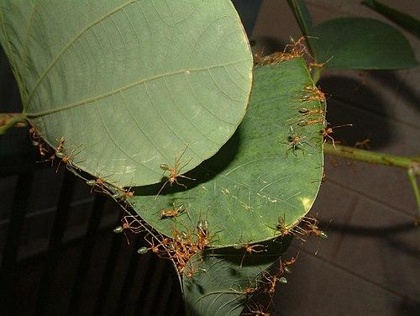
Безхребетні
З приблизно 200 000 видів тварин в Австралії близько 96% є безхребетними. Хоча повний обсяг різноманітності безхребетних невідомий, 90% комах і молюсків вважаються ендемічними. Безхребетні займають багато екологічних ніш і відіграють важливу роль у всіх екосистемах як розкладачі, запилювачі та джерела їжі. Найбільшою групою безхребетних є комахи, що становлять 75% відомих видів тварин Австралії.
Існує 1275 описаних видів і підвидів мурах з Австралії. Ці зелені мурахи (Oecophylla smaragdina) зустрічаються в тропічній Австралії і будують гнізда на листі.

Slide 11
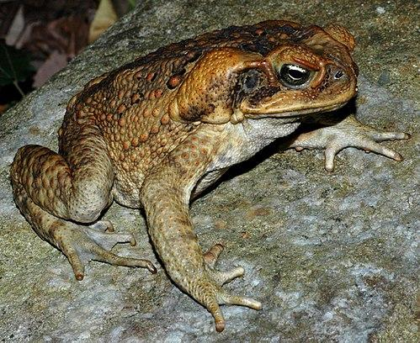
Інвазивні види
Інтродукція екзотичної фауни в Австралії задумом, випадковістю та природними процесами призвела до значної кількості інвазивних, диких видів і видів шкідників, які процвітали та зараз негативно впливають на навколишнє середовище. Інтродуковані організми впливають на навколишнє середовище кількома способами. Кролики роблять землю економічно марною, поїдаючи все. Руді лисиці вражають місцеву ендемічну фауну шляхом хижацтва, а очеретяна жаба отруює хижаків, поїдаючись.
Отруйна жаба очеретяна

Slide 12
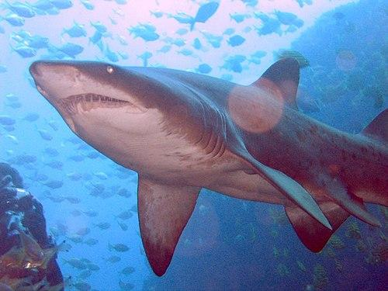
Вплив людини та збереження
Щонайменше 40 000 років фауна Австралії відігравала невід’ємну роль у традиційному способі життя корінних австралійців, які покладалися на багато видів як джерело їжі та шкіри. Серед хребетних тварин, яких зазвичай виловлювали, були макроподи, опосуми, тюлені, риба та короткохвостий буревісник, найбільш широко відомий як баранячий птах. Безхребетні тварини, які використовувалися як їжа, включали комах, таких як моль богонг, і личинки, які разом називаються личинки і молюски.
Сіра акула-нянька знаходиться під загрозою зникнення на східному узбережжі Австралії.

Slide 13


